Slide 1
Literaturreview zur Entwicklung der psychischen Gesundheit der erwachsenen Bevölkerung während der COVID-19-Pandemie
Sophie Eicher - Mental Health Surveillance
Abt. 2 Epidemiologie und Gesundheitsmonitoring
Fachgebiet 26 - Psychische Gesundheit, Robert Koch-Institut

Slide 2
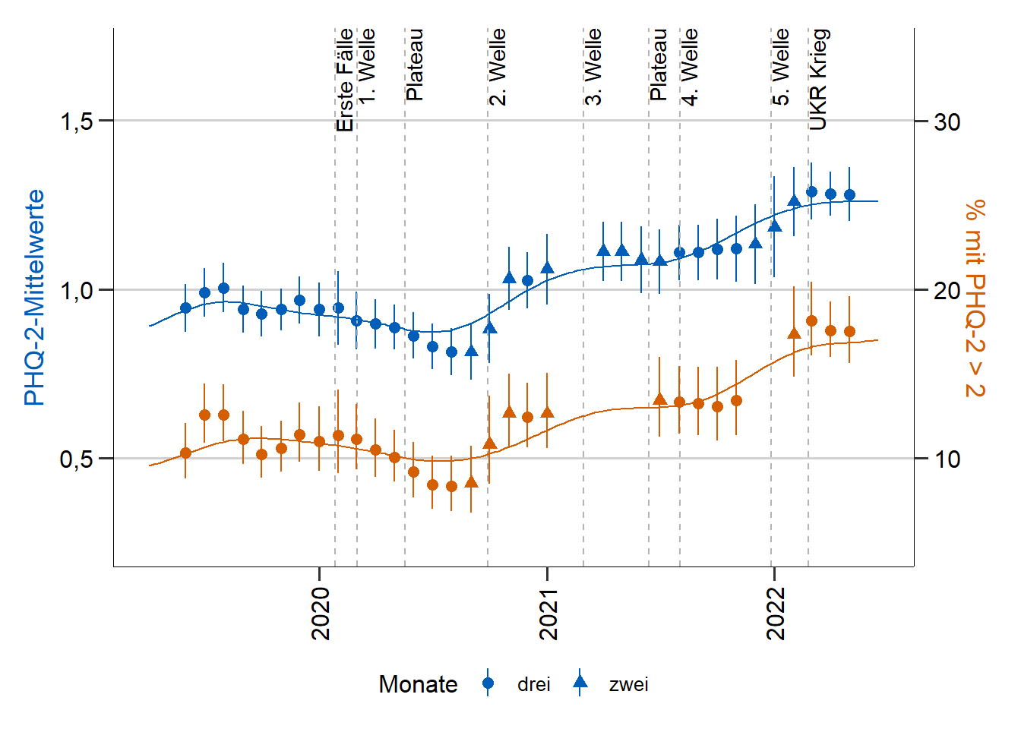
Hintergrund
→ Rapid Review Erwachsene DOI 10.25646/9178.2
→ Rapid Review Kinder und Jugendliche DOI 10.31234/osf.io/tsqh9

Slide 3
Methodik & Reporting
Rapid Review mit Einschätzung der Verlässlichkeit (Repräsentativität, Veränderungsmessung) der eingeschlossenen Studien
Kategorie I: Primärdaten zur psychischen Gesundheit
Studientyp A-C: Trend-, Quer- und Längsschnittstudien auf repräsentativer Stichprobenbasis
Kategorie II: Routinedaten und versorgungsbezogene Primärdaten
Studientyp D-F: Trend-, Quer- und Längsschnittstudien auf nicht-repräsentativer Stichprobenbasis (z. B. Convenience-Sample)
→ Kontinuierliches Literaturreview (in Berichtform an BMG)

Slide 4
Beobachtungszeiträume von Studien zur psychischen Gesundheit
Abb.1 Veröffentlichungen mit Befunden zu Veränderungen der psychischen Gesundheit der erwachsenen Bevölkerung in Deutschland
Anmerkungen: n = 83 Studien mit Ergebnissen zu zeitlichen Veränderungen von Indikatoren psychischer Gesundheit in der Bevölkerung
(Stand 30.06.2022, Ergebnisse bisher intern, nicht bereit für öffentliche Diskussion)

Slide 5
Inhaltliches Spektrum von Studien zu psychischer Gesundheit
13%
13%
12%
12%
46%
46%
29%
29%
(Stand 30.06.2022)

Slide 6
Inhaltliches Spektrum von Studien zu psychischer Gesundheit
13%
13%
12%
12%
46%
46%
29%
29%
(Stand 30.06.2022)

Slide 7
Inhaltliches Spektrum von Studien zu psychischer Gesundheit
13%
13%
12%
12%
46%
46%
29%
29%
(Stand 30.06.2022)

Slide 8
Inhaltliches Spektrum von Studien zu psychischer Gesundheit
13%
13%
12%
12%
46%
46%
29%
29%
(Stand 30.06.2022)

Slide 9
Synthese „Aktuelle Symptomatik einer psychischen Störung“ Vergleich zu vor der Pandemie
Indikator „Aktuelle Symptomatik einer psychischen Störung“
Erfassung v.a. mit Screening-Instrumenten für psychopathologische Symptome

Slide 10
Synthese „Aktuelle Symptomatik einer psychischen Störung“ Vergleich zu vor der Pandemie
Indikator „Aktuelle Symptomatik einer psychischen Störung“
Erfassung v.a. mit Screening-Instrumenten für psychopathologische Symptome
Tab. 1 Auswertung von Studien mit präpandemischen Vergleichswerten (narrative Synthese)
Studien-typ | Welle 1 |  |  | Sommerpla-teau 2020 |  |  | Welle 2 |  |  | Welle 3 |  |  | Sommerpla-teau 2021 |  |  | Welle 4 |  |  | Gesamt
 | á | â | à | á | â | à | á | â | à | á | â | à | á | â | à | á | â | à | á | â | à
A, B, C | 1 | 1 | 3 | 5 |  | 1 | 1 |  |  |  |  |  |  |  |  | 2 |  |  | 9 | 1 | 4
D, E, F | 16 | 2 | 2 | 4 |  |  |  |  |  |  |  |  |  |  |  |  |  |  | 20 | 2 | 2
(Stand 30.04.2022, Ergebnisse bisher intern, nicht bereit für öffentliche Diskussion)

Slide 11
Synthese „Aktuelle Symptomatik einer psychischen Störung“ Vergleich zu vor der Pandemie
Indikator „Aktuelle Symptomatik einer psychischen Störung“
Erfassung v.a. mit Screening-Instrumenten für psychopathologische Symptome
Tab. 2 Auswertung von Studien mit präpandemischen Vergleichswerten (narrative Synthese) + engmaschige Beobachtung
Studien-typ | Welle 1 |  |  | Sommerpla-teau 2020 |  |  | Welle 2 |  |  | Welle 3 |  |  | Sommerpla-teau 2021 |  |  | Welle 4 |  |  | Gesamt
 | á | â | à | á | â | à | á | â | à | á | â | à | á | â | à | á | â | à | á | â | à
A, B, C | 1 | 2 | 3 | 5 |  | 2 | 2 |  |  | 1 |  |  |  | 1 |  | 3 |  |  | 10 | 3 | 5
D, E, F | 16 | 2 | 2 | 4 |  |  |  |  |  |  |  |  |  |  |  |  |  |  | 20 | 2 | 2
(Stand 30.04.2022, Ergebnisse bisher intern, nicht bereit für öffentliche Diskussion)

Slide 12
Synthese „Aktuelle Symptomatik einer psychischen Störung“ Vergleich während der Pandemie
uneindeutig
≠ Anstiege
= gleichbleibend oder rückläufig
= Anstiege
(Stand 30.04.2022, Ergebnisse bisher intern, nicht bereit für öffentliche Diskussion)

Slide 13
Fazit
Daten zu psychischer Gesundheit decken Pandemieverlauf nicht umfassend ab
Aussagekräftige Studien bzw. Publikationen über Entwicklungen in der Bevölkerung sind selten
Aktualität veröffentlichter Ergebnisse ist gering
Dissemination
Literaturreview in Form monatlicher Berichte an BMG
Syntheseberichte einzelner Indikatoren an BMG
Vortrag beim DGPPN Kongress
geplante Publikation für 2023

Slide 14
Literaturreview zur Entwicklung der psychischen Gesundheit der erwachsenen Bevölkerung während der COVID-19-Pandemie
Sophie Eicher - Mental Health Surveillance
Kontakt: mhs@rki.de

